Slide 1


第 8 章 Android内容提供者（ContentProvider）应用
QQ群：489059718(Android编程-清华版)
287966120（公共版）
网络资源：http://www.xs360.cn/book

Slide 2
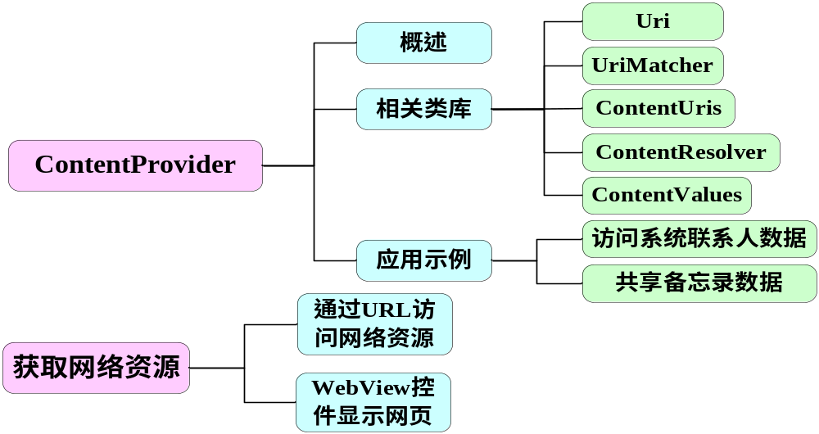
本章知识结构图

Slide 3
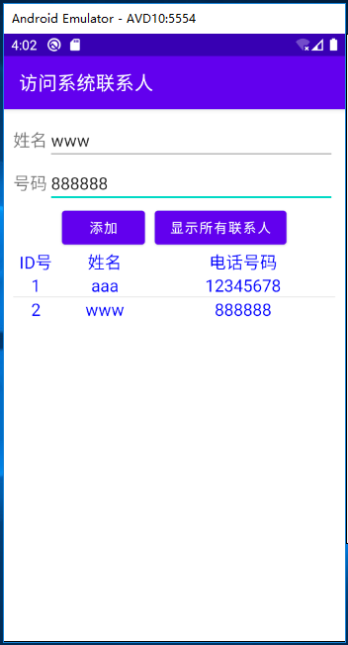
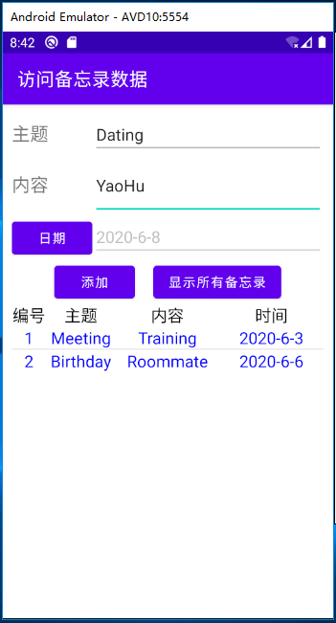
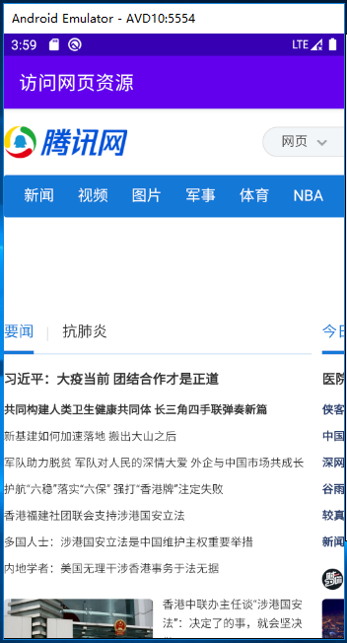
本章示例

Slide 4
8.1 ContentProvider简介
随着手机上应用的增多，往往在不同的应用之间需要共享数据，比如有一个短信群发的应用，用户需要选择收件人，一个个手机号码输入当然可以达到目的，但是比较麻烦，并且很少有人会记住所有联系人的号码。这时候如果能够获取联系人信息，那就非常方便了。
对于应用之间数据的共享，我们可以在一个应用中直接操作另一个应用所记录的数据，比如前面所学的文件、SharedPreferences或数据库等，但这不仅需要应用程序提供相应的权限，而且还必须知道应用程序中数据存储的细节,不同应用程序记录数据的方式差别也很大，不利于数据的交换。针对这种情况，Android提供了ContentProvider，它是不同应用程序间共享数据的标准API，统一了数据访问方式。

Slide 5

那么ContentProvider是如何对外提供数据的呢？又是如何实现这一机制的呢？
ContentProvider以某种URI的形式对外提供数据，数据以类似数据库中表的方式暴露，允许其他应用访问或修改数据；
其他应用程序使用ContentResolver根据URI去访问操作指定的数据。URI是通用资源标识符,即每个ContentProvider都有一个唯一标识的URI，其他应用程序的ContentResolver根据URI就知道具体解析的是哪个ContentProvider，然后调用相应的操作方法；
ContentResolver的方法内部实际上是调用该ContentProvider的对应方法，而ContentProvider方法内部是如何实现的，其他应用程序是不知道具体细节的。只是知道有这个方法。这就达到了统一接口的目的。
对于不同的数据的存储方式，该方法内部的实现是不同的，而外部访问方法都是一致的。

Slide 6
8.1 ContentProvider简介
ContentProvider是Android四大组件之一，开发ContentProvider必须继承Android系统提供的ContentProvider基类，并且需要在AndroidManifest.xml文件中进行配置。
1、继承ContentProvider并重写增、删、查、改等方法；
2、在AndroidManifest.xml使用<provider>对该ContentProvider进行配置。
<provider android:name=".MyProvider"
android:authorities="iet.jxufe.cn.android.provider.myprovider“
android:exported="true"/>
注意：authorities是必备属性，如果没有authorities属性会报错。android:exported属性表示其它应用是否可调用，true表示可调用，false表示不能调用。

Slide 7
ContentProvider基类的常用方法
public abstract boolean onCreate()：该方法在ContentProvider创建后调用，当其他应用程序第一次访问ContentProvider时，ContentProvider会被创建，并立即调用该方法；
public abstract Cursor query(Uri uri, String[] projection, String selection, String[] selectionArgs, String sortOrder)：根据Uri查询符合条件的全部记录，其中projection是所需要获取的数据列；
public abstract int update(Uri uri,ContentValues values,String select,String[] selectArgs)：根据Uri修改select所匹配的全部记录；
public abstract int delete(Uri uri,String selection,String[] selectionArgs)：根据Uri删除符合条件的全部记录；
public abstract Uri insert(Uri uri, ContentValues values)：根据Uri插入values对应的数据，ContentValues类似于map，存放的是键值对；
public abstract String getType(Uri uri)：该方法返回当前Uri所代表的数据的MIME类型。如果该Uri对应的数据包含多条记录，则MIME类型字符串应该以vnd.android.curor.dir/开头，如果该Uri对应的数据只包含一条记录，则MIME类型字符串应该以vnd.android.cursor.item/开头。

Slide 8
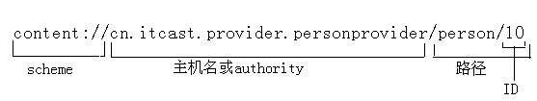
8.2 ContentProvider操作常用类
8.2.1 Uri基础
Uri代表了要操作的数据，Uri主要包含了两部分信息：
1、需要操作的ContentProvider；
2、对ContentProvider中的什么数据进行操作。
一个Uri由以下几部分组成：
scheme：ContentProvider（内容提供者）的scheme已经由Android所规定， scheme为：content://

Slide 9
8.2 ContentProvider操作常用类
主机名（或叫Authority）用于唯一标识这个ContentProvider，外部调用者可以根据这个标识来找到它。
路径（path）用于确定我们要操作该ContentProvider中的什么数据，一个ContentProvider内可能包含多种数据，路径的构建应根据业务而定，例如:
  要操作person表中id为10的记录，可以构建这样的路径:/person/10
  要操作person表中id为10的记录的name字段，路径为：/person/10/name
  要操作person表中的所有记录，可以构建这样的路径:/person
  要操作xxx表中的记录，可以构建这样的路径:/xxx
ID：该部分是可选的，用于指定操作的具体是哪条记录，如果没有设置，则操作的是所有记录。

Slide 10
8.2 ContentProvider操作常用类
8.2.2 Uri操作类UriMatcher 和ContentUris
Android中提供了两个操作Uri的工具类：UriMatcher 和ContentUris 。
UriMatcher类用于匹配Uri，它的用法如下：
1、注册所有需要匹配的Uri路径：
  UriMatcher myUri= new UriMatcher(UriMatcher.NO_MATCH);
  myUri.addURI(“iet.jxufe.cn.providers.myprovider”, “person”, 1);
  myUri.addURI(“iet.jxufe.cn.providers.myprovider”, “person/#”, 2);
2、注册完需要匹配的Uri后，就可以使用myUri.match(uri)方法对输入的Uri进行匹配，如果匹配就返回匹配码，匹配码是调用addURI()方法传入的第三个参数，假设匹配content://iet.jxufe.cn.providers.myprovider/person路径，返回的匹配码为1。

Slide 11
8.2 ContentProvider操作常用类
ContentUris类用于获取Uri路径后面的ID部分，有两个比较实用的方法：
  withAppendedId(uri, id)用于为路径加上ID部分：
  Uri uri = Uri.parse(“content://iet.jxufe.cn.personprovider/person”)；
  Uri resultUri = ContentUris.withAppendedId(uri, 10);
  //生成的Uri为：content://iet.jxufe.cn.personprovider/person /10
  parseId(uri)方法用于从路径中获取ID部分：
  Uri uri = Uri.parse(“content://iet.jxufe.cn.personprovider/person /10”)；
  long personid = ContentUris.parseId(uri);//获取的结果为:10

Slide 12
8.2 ContentProvider操作常用类
8.2.3 ContentResolver
ContentProvider主要用于暴露数据，其他应用程序通过ContentResolver来操作ContentProvider所暴露的数据。 ContentResolver是一个抽象类，不能直接实例化的。Android中Context类提供了getContentResolver()方法用于获取ContentResolver对象。然后即可调用其增删查改方法进行数据操作。
一般来说，ContentProvider是单例模式的，当多个应用程序通过ContentResolver来操作ContentProvider提供的数据时，ContentResolver调用的数据操作将会委托给同一个ContentProvider处理。
使用ContentResolver操作数据的步骤：
  调用Activity的getContentResolver()获取ContentResolver；
  根据需要调用ContentResolver的insert()、delete()、update()和query()方法操作数据。

Slide 13
8.2 ContentProvider操作常用类
ContentValues类和Java中的Hashtable类比较相似，都是负责存储一些键值对，但是它存储的键值对当中的键是String类型，往往是数据库的某一字段名，而值都是一些简单的数据类型。当我们向数据库中插入一条记录时，可以将这条信息的各个字段值放入ContentValues，然后将该ContentValues直接插入数据库。而不用拼接SQL语句或使用占位符一一赋值。

Slide 14
8.3 ContentProvider应用实例
8.3.1访问系统中的通讯录
Android系统对联系人管理ContentProvider的Uri如下：
ContactsContract.Contacts.CONTENT_URI：管理联系人的Uri；
ContactsContract.CommonDatakinds.Phone.CONTENT_URI：管理联系人电话的Uri。
访问系统通讯录读取、添加联系人信息时，需要在AndroidManifest.xml文件中添加相应的权限，代码如下。
<uses permission android:name="android.permission.READ_CONTACTS"/>
<uses permission android:name="android.permission.WRITE_CONTACTS"/>

Slide 15
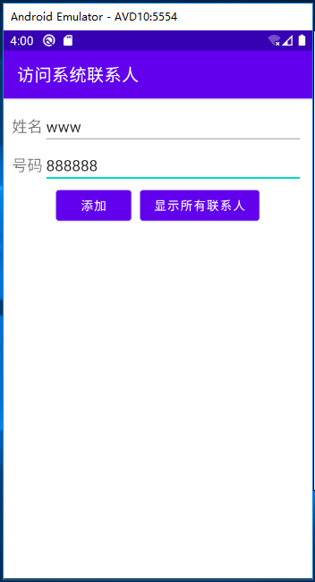
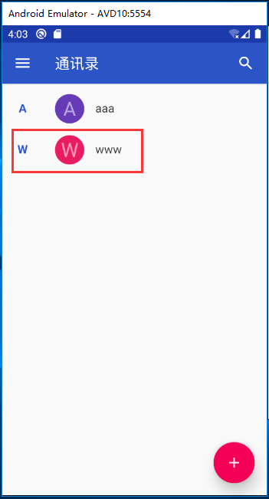
8.3 ContentProvider应用实例
实现下图所示功能效果。通过ContentProvider访问系统通讯录信息，并尝试向通讯录中插入新的数据。

Slide 16
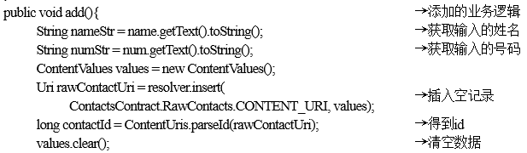
8.3 ContentProvider应用实例
由于通讯录中用户名和号码存放于不同的表中，是根据联系人ID号关联起来的。因此，先向联系人中添加一个空的记录，产生新的ID号，然后根据ID号分别在两张表中插入相应的数据。
添加按钮事件处理一，向联系人表中插入一条空记录，得到ID号。

Slide 17
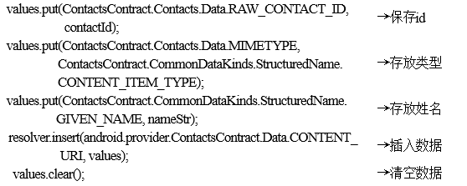
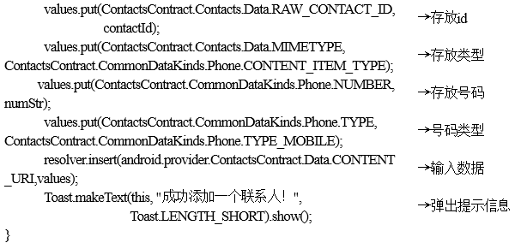
添加按钮事件处理二，向姓名表中插入信息。
添加按钮事件处理三，向电话号码表中插入信息。

Slide 18
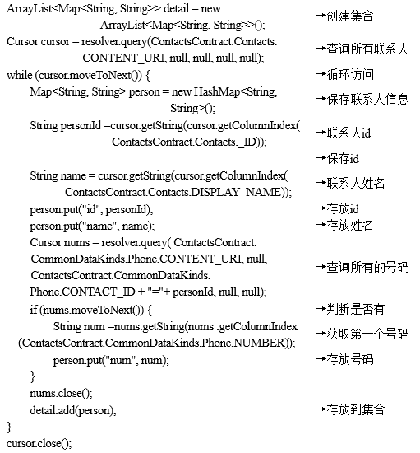
获取通讯录中所有联系人的姓名和手机号时，首先查询出所有的联系人姓名和他的ID号，然后根据ID号查询电话号码表中的的号码，再将每个人的信息放在同一个map对象中，最后将这个map对象添加到列表中，作为结果返回。程序得到列表后将其与下拉列表控件相关联，从而将数据有规律的显示在界面上。

Slide 19

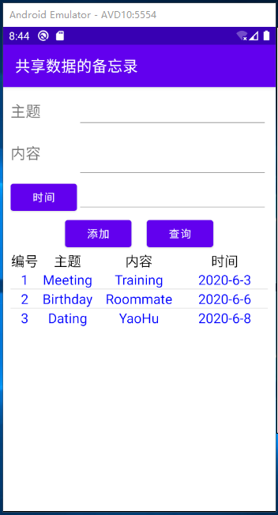
8.3.2 开发自己的ContentProvider
继续学习如何开发自己的ContentProvider。即将自己的应用数据通过ContentProvider提供给其他应用。主要开发步骤如下：
开发一个ContentProvider子类，该类需要实现增，删，查，改等方法。
在AndroidManifest.xml文件中配置该ContentProvider;
设计和实现下图所示功能效果。为备忘录示例创建ContentProvider共享数据，使得其他应用程序可以访问和修改它的数据。

Slide 20
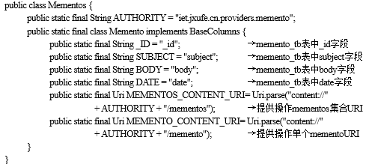
8.3.2 开发自己的ContentProvider
首先定义一个常量类，将备忘录的相关信息以及Uri通过常量的形式进行公开，提供访问该 ContentProvider 的一些常用入口。

Slide 21
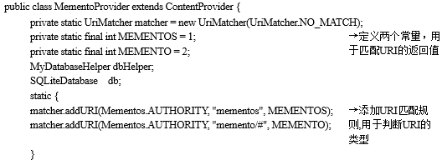
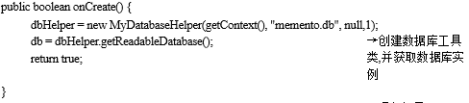
8.3.2 开发自己的ContentProvider
然后为该应用添加ContentProvider，继承系统中的ContentProvider基类，重写里面的抽象方法。
重写onCreate()方法

Slide 22
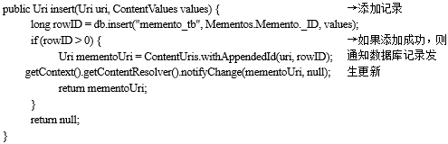
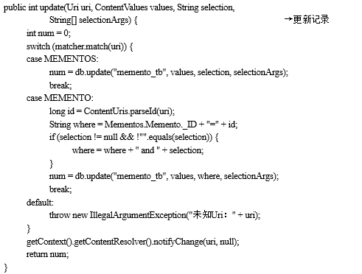
重写insert()方法
重写update()方法

Slide 23
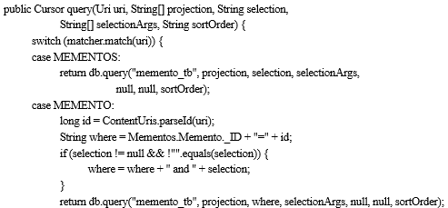

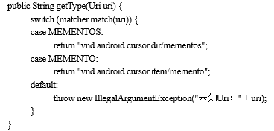

重写query()方法
重写getType()方法
在清单文件中进行注册

Slide 24
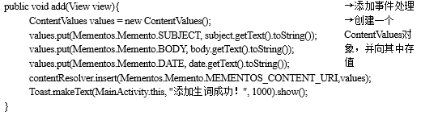
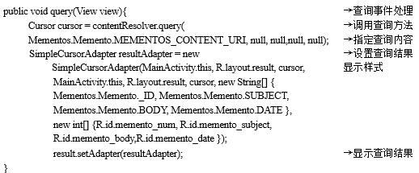
其他应用通过ContentProvider访问备忘录信息
添加数据
查询数据

Slide 25
8.4 获取网络资源
由于手机的计算能力、存储能力都比较有限，它通常是作为移动终端来使用，具体的数据处理是交给网络服务器来进行的，而它主要的优势在于携带方便，因此，获取网络资源非常重要。
Android完全支持JDK本身的TCP、UDP网络通信，也支持JDK提供的URL、URLConnection等通信API。
除此之外，Android还内置了HttpClient，可方便地发送HTTP请求，并获取HTTP响应。

Slide 26
8.4 获取网络资源
URL（Uniform Resource Locator）对象代表统一资源定位器，用于指定网络上某一资源，该资源既可以是简单的文件或目录，也可以是对复杂对象的引用。通常URL由协议名、主机、端口和资源组成。格式为：protocol://host:port/resourceName，如http:// iet.jxufe.cn/index.html。
URL类提供了获取协议、主机名、端口号、资源名等方法，详细描述可查看API，此外还提供了openStream()方法，可以读取该URL资源的InputStream，通过该方法可以非常方便地读取远程资源。

Slide 27
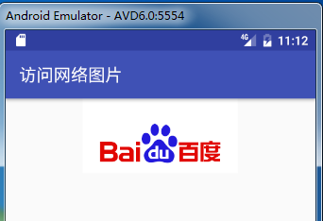
8.4 获取网络资源
下面通过一个简单的例子，示范如果通过URL类读取远程资源。该示例用于获取网络上的一张图片，并显示在ImageView中。
注意：访问网络时需要添加网络权限，代码如下：
<uses-permission android:name="android.permission.INTERNET"/>

Slide 28
8.4 获取网络资源
注意：Android2.3以后开始提供了一个新的类StrictMode，该类用于捕捉发生在应用程序主线程中耗时的磁盘、网络访问或函数调用，可以帮助开发者改进程序，使主线程处理UI和动画在磁盘读写和网络操作时变得更平滑，避免主线程被阻塞。
而2.3以下版本则不支持这个类。如果直接在主程序中处理网络连接操作，在2.3以后版本中会抛出NetworkOnMainThreadException异常，而在之前的版本是则不会。
因此，通常采用子线程来处理一些网络连接操作，这样所有版本都适用。

Slide 29
关键代码
new Thread(){
public void run(){
try{
URL url = new URL("https://ss0.bdstatic.com/5aV1bjqh_Q23odCf/ static/superman/img/logo/bd_logo1_31bdc765.png");
InputStream is = url.openStream();
bitmap = BitmapFactory.decodeStream(is);
is.close();
}catch(Exception ex){
ex.printStackTrace();
}
mHandler.sendEmptyMessage(0x11);
}
}.start();
启动线程，发送请求，获取网络图片，并发送消息
mHandler=new Handler(){
public void handleMessage(Message msg) {
if(msg.what==0x11){
mImageView.setImageBitmap(bitmap);
}
}
};
获取消息，显示图片

Slide 30
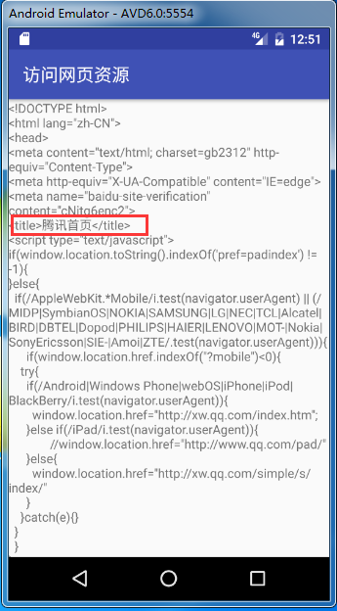
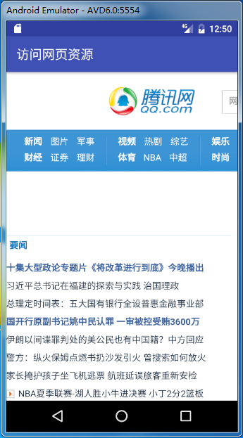
8.4 获取网络资源
通过同样的方式还可以获取网页等资源，都是通过流的方式获取的，但需注意的是此时获取的网页是html的源代码，Android中提供了一个WebView控件，可解析html源代码。运行效果如下。
注意：将字节数组转换成字符串时，需指定编码格式，如果网页中包含中文，而编码格式不正确则会出现中文乱码。

Slide 31

测试题
1．SQLite允许把各种类型的数据保存到任何类型字段中，开发者可以不用关心声明该字段所使用的数据类型。（对 / 错）
2．注册ContentProvider时，必须要指定android:authorities属性。（对/ 错）
3．以下数据类型中，哪个不是SQLite内部支持的类型（ ）。
A) NULL B) INTEGER C) STRING D) TEXT
4. ContentProvider是Android中的四大组件之一，写好ContentProvider后，需要在清单文件中进行配置，配置<provider>标签时，以下哪个属性是必须的。（ ）
A）android:name B）android:authorities C）android:exported D）A和B
5. ContentProvider的作用是暴露可供操作的数据，其他应用则通过______来操作ContentProvider所暴露的数据（ ）。
A）ContentValues B）ContentResolver C）URI D）Context

Slide 32



